Slide 1
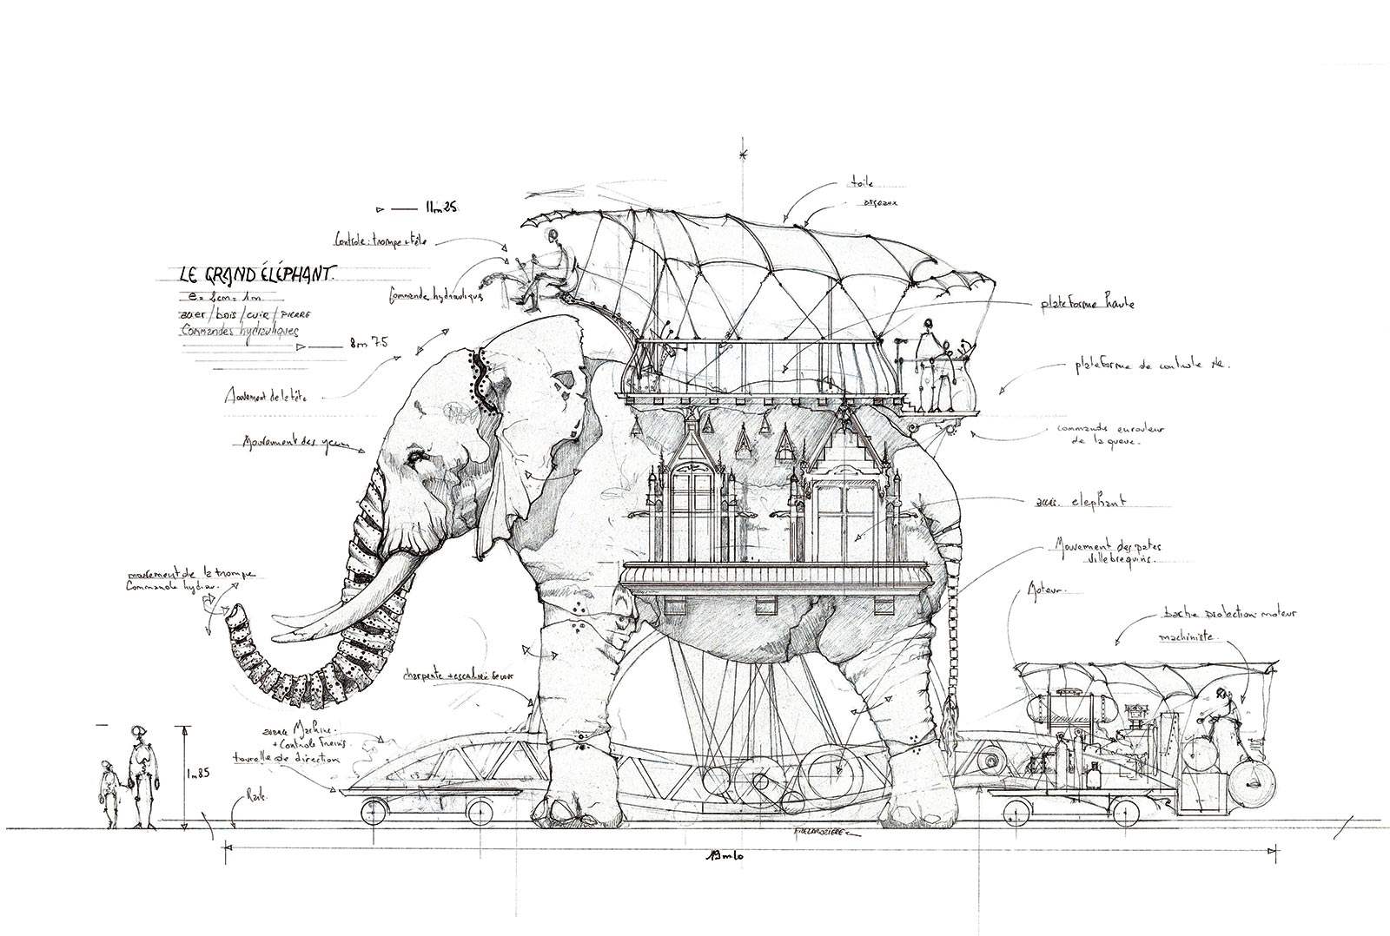
Las máquinas de la Isla de Nantes
Agathe Rass, Agathe Vinet, Apolline Tanneau

Slide 2
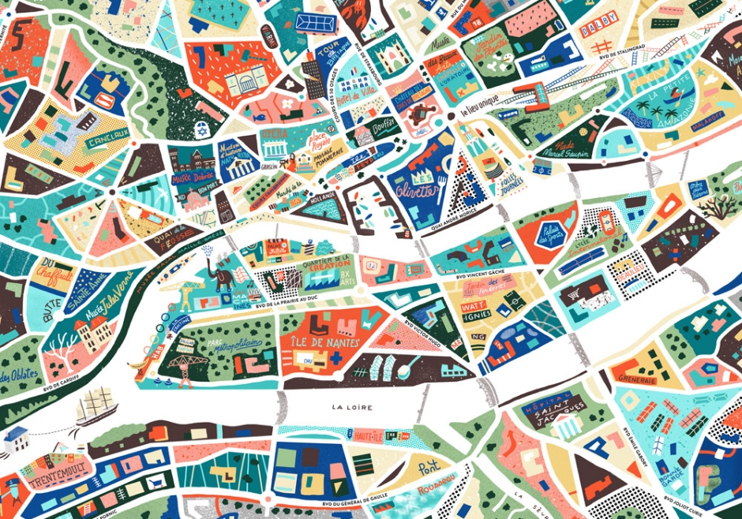
Un poco de Geografía
Las máquinas de la isla se se sitúan en la isla de Nantes.
La isla de Nantes está rodeada por los 2 brazos de nuestro río Loira, el brazo de « la Madeleine» y el brazo de « Pirmil ».

Slide 3
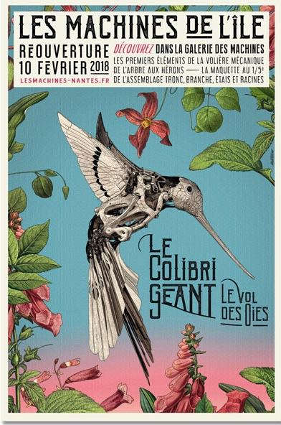
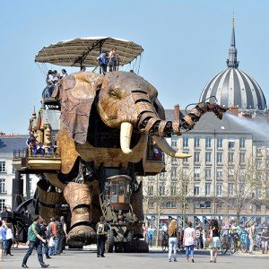
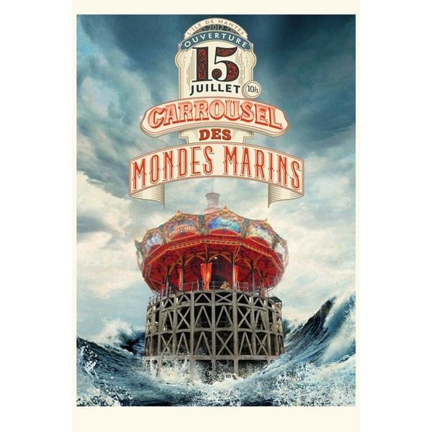
¿Que son las maquinas?
Las máquinas de la isla son un espacio de exposición y animación. Creado por François Delarozière y Pierre Orefice, se encuentra en la Isla de Nantes, en el parque de los « Chantiers ».
Las atracciones más conocidas son el elefante, el carrusel de los mundos marinos y de la galería de las máquinas que tienen una multitud de máquinas como el colibrí o la araña.

Slide 4
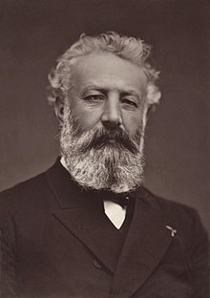
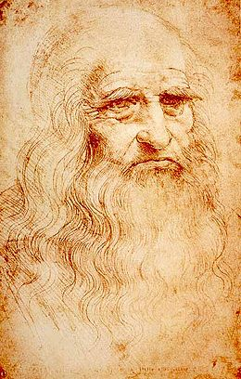
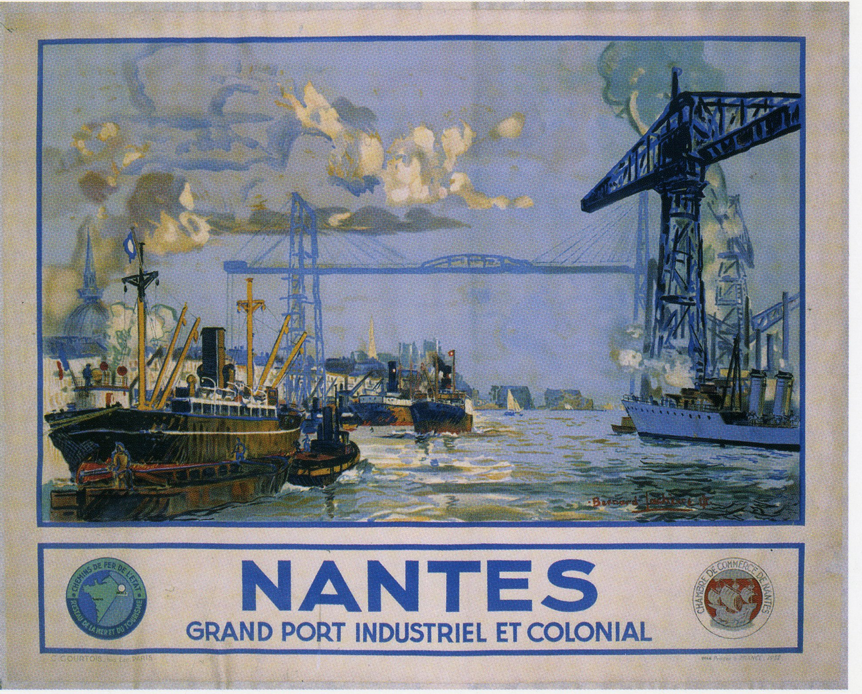
Un poco de historia
Las Máquinas de la isla están situadas entre los «mundos inventados» de Julio Verne, del universo mecánico de Leonardo da Vinci y de la historia industrial de Nantes. Por ejemplo el Nautilus y el escafandra del carrusel se inspiran en el libro « veinte mil lugares bajo los mares ».
Las máquinas de la isla se sitúan entre la área de producción y las antiguas naves Dubigeon, que recuerdan que, hasta 1987, Nantes es un gran puerto industrial, compuesto por astilleros navales, empresas metalúrgicas y agroalimentarias.

Slide 5
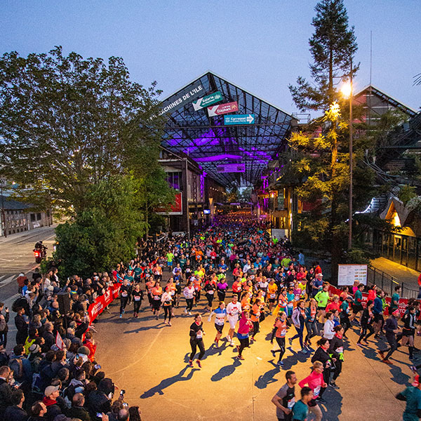
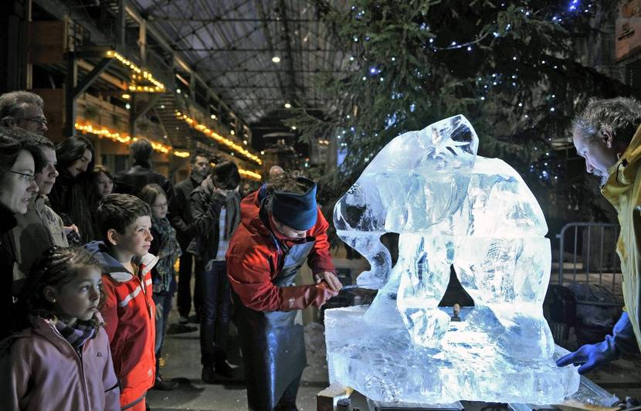
¿ Como las maquinas ritman nuestro cotidiano ?
Las máquinas ritman nuestro cotidiano de diversas formas.
Primero a través del deporte : cerca de las máquinas, instalaciones se establecen como un campo de zapatillas o un espacio para patinar. Cada año una carrera llamada « las zancadas del elefante », reúne a cientos de participantes, 10 kilómetros a orillas del Loira y en Nantes con salida y llegada a las naves Dubigeon.
Este lugar vive al ritmo de las estaciones, en diciembre, iluminación de la Galería, esculturas de hielo, chocolates y vino caliente … Entre abril y junio, las naves cobra vida con un programa simpático : teatro, música, danza, circo, espectáculos infantiles y artes visuales. Al mismo en otoño. Las espectáculos son todos gratis.

Slide 6
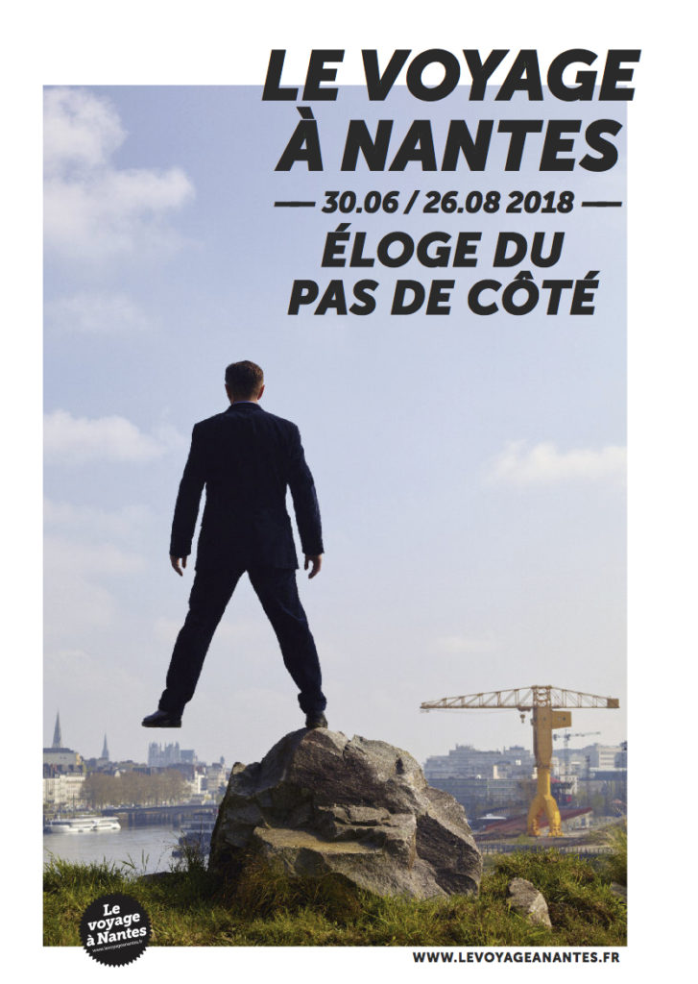
¿ Cómo las maquinas ritman nuestro cotidiano ?
Por fin las maquinas viven al ritmo de múltiples eventos como « le voyage à Nantes » (el viaje por Nantes). Una línea verde cruza la ciudad guiando e invitando a los turistas a descubrir Nantes a través de muchos lugares culturales y atractivos.
Gracias a todos !

